Slide 1
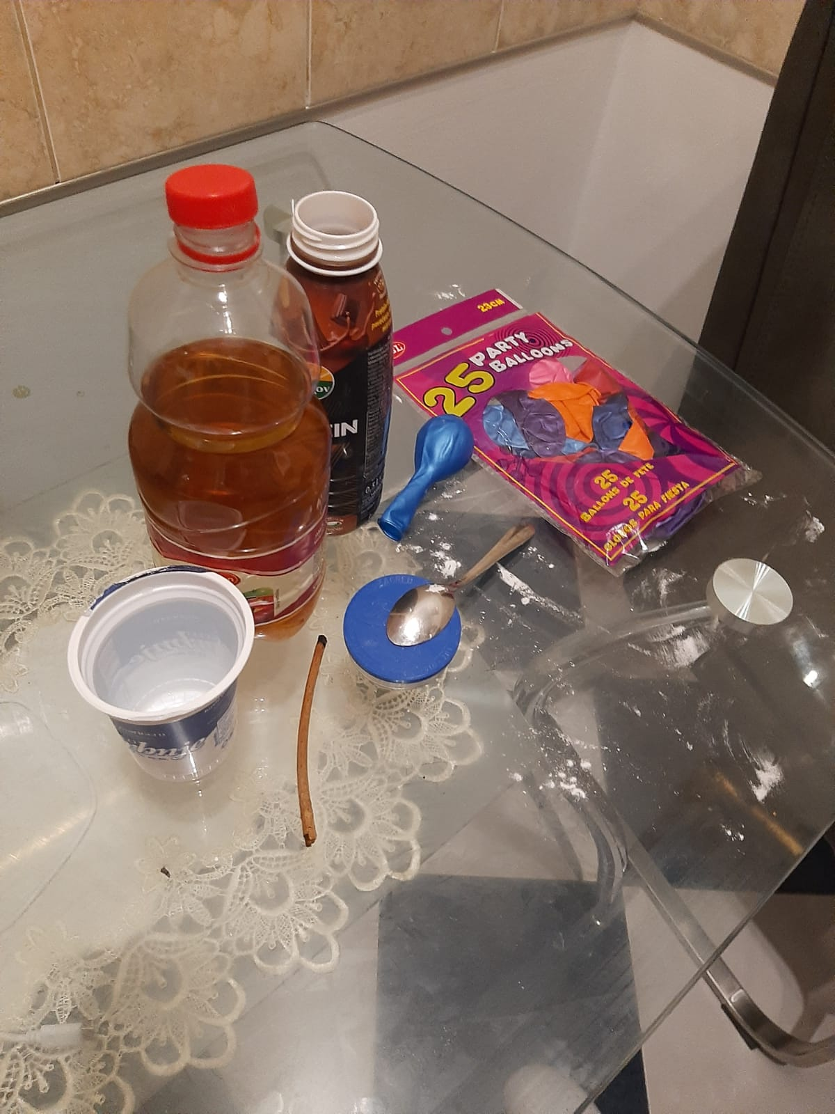
RAD- KOJI SASTOJAK ZRAKA NE PODRŽAVA GORENJE?
Nikolina Samardžić

Slide 2
Stvari koje nam trebaju za izradu ovog pokusa su:
ERLENMAYEROVA TIKVICA,
SODA BIKARBONA,
JABUČNI OCAT,
1 BALON ZA PUHANJE, (Ja nisam imala Erlenmayerovu tikvicu pa sam uzela
1 ŽLIČICA bocu.)
Notes:
Ovdje vidite pribor za napravit ovaj pokus

Slide 3
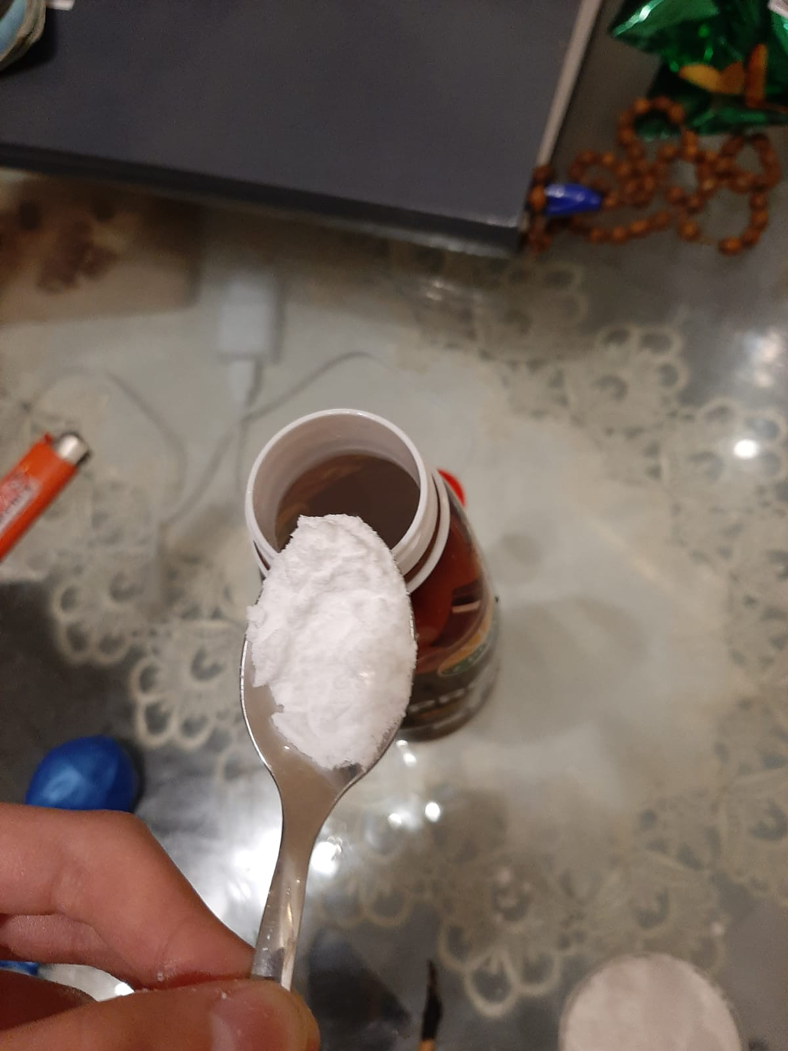
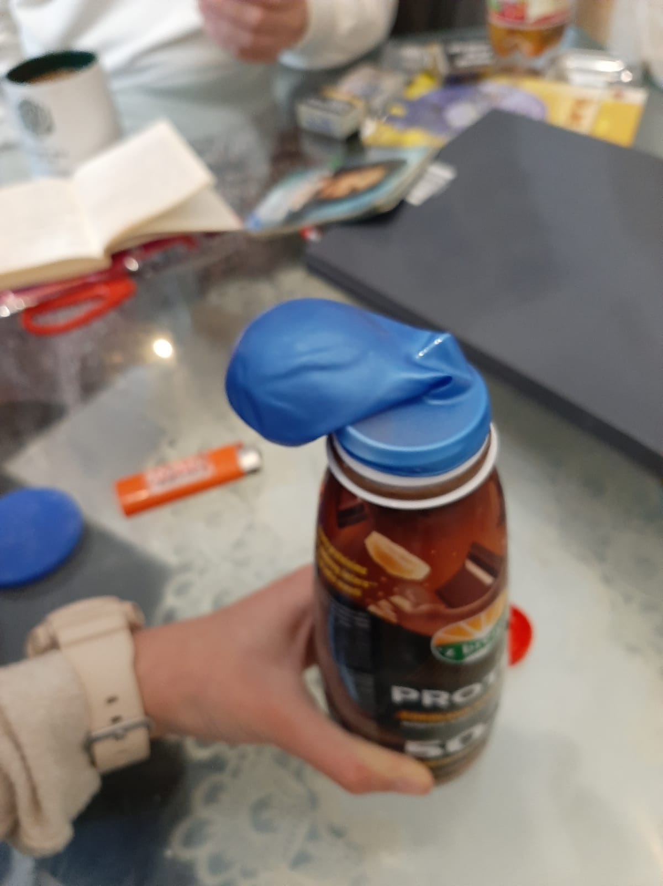
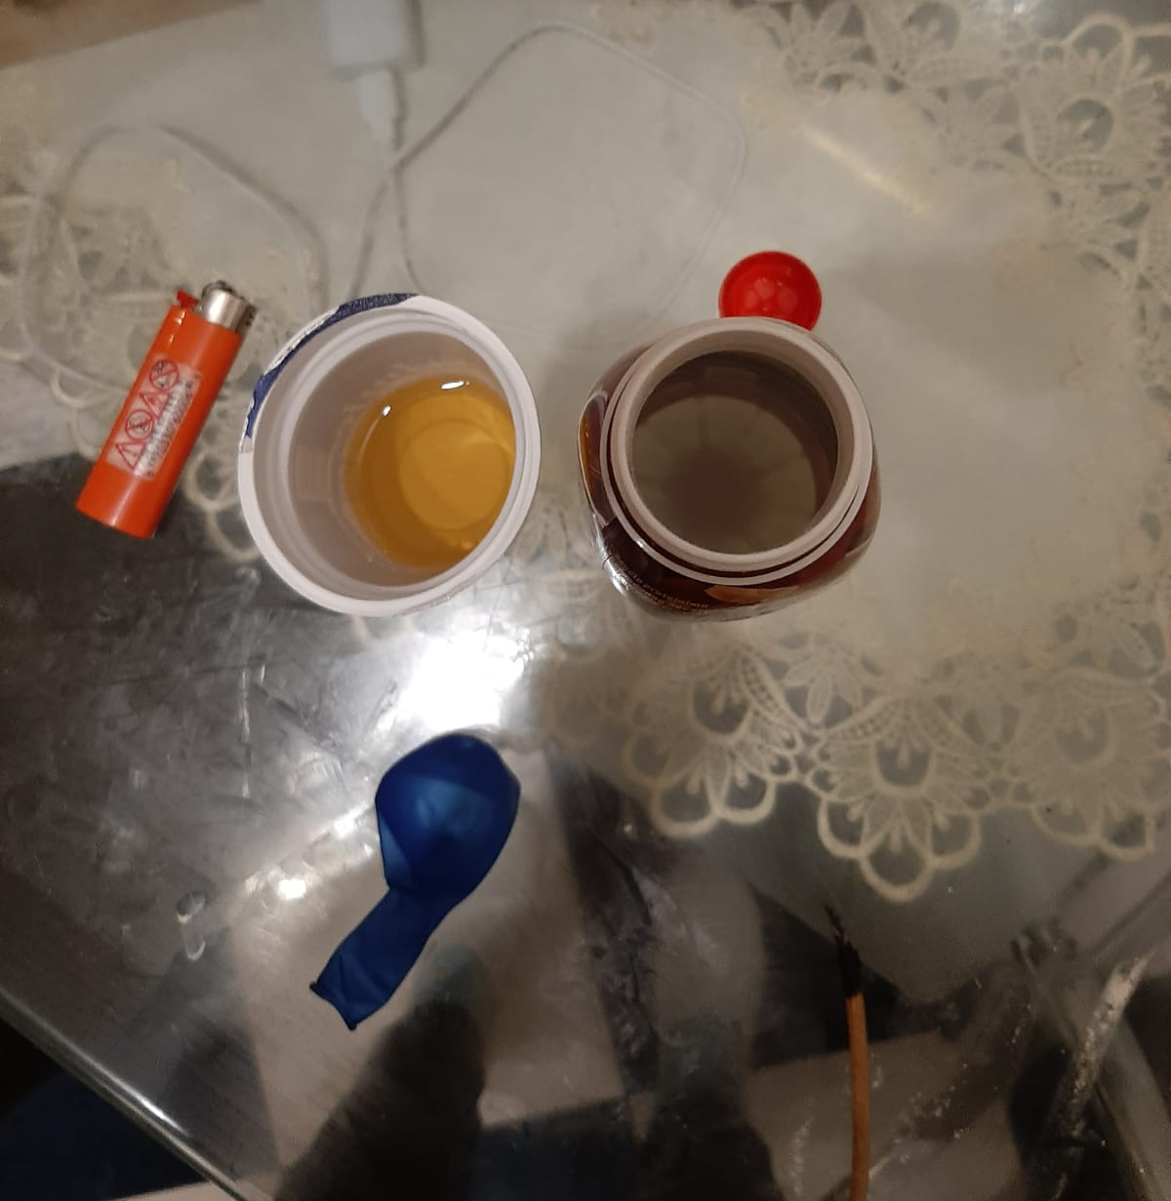
Početak:
Jabučni ocat uliti u plastičnu bocu.
Dodati malu žličicu sode bikarbone.
Na vrh plastične boce navući balun.
Notes:
Ovo je početak

Slide 4
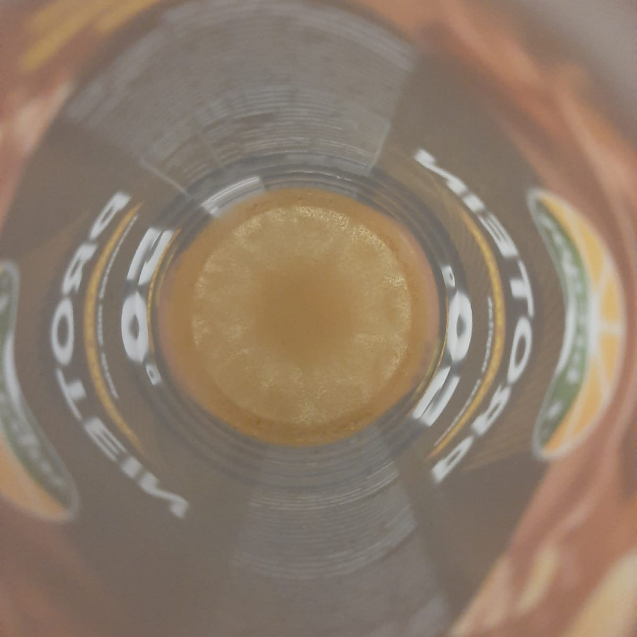
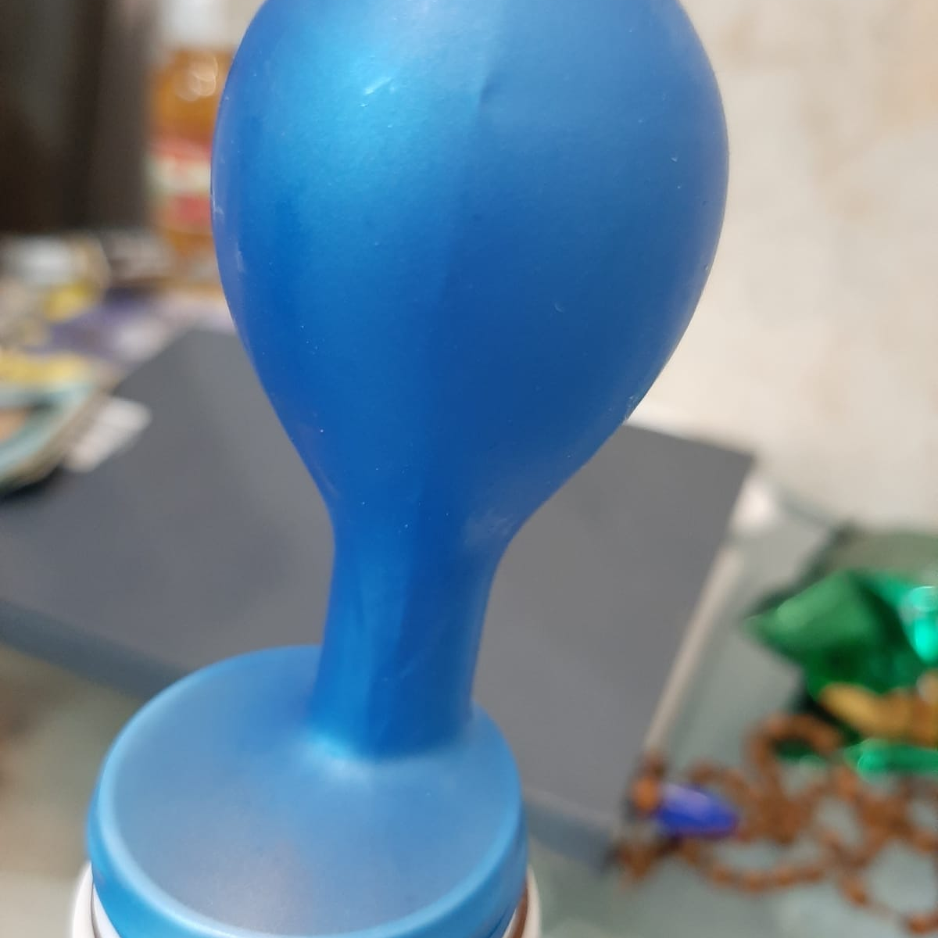
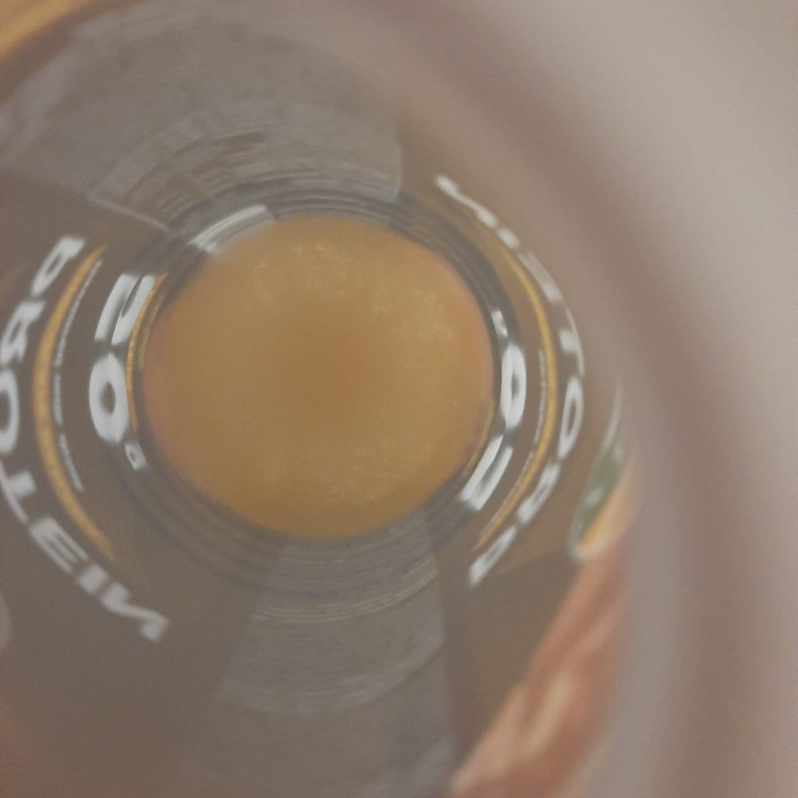
Reakcija:
Oslobodio se plin ugljikov dioksid i od njega se napuhao balon
Notes:
Ovo je reakcija

Slide 5
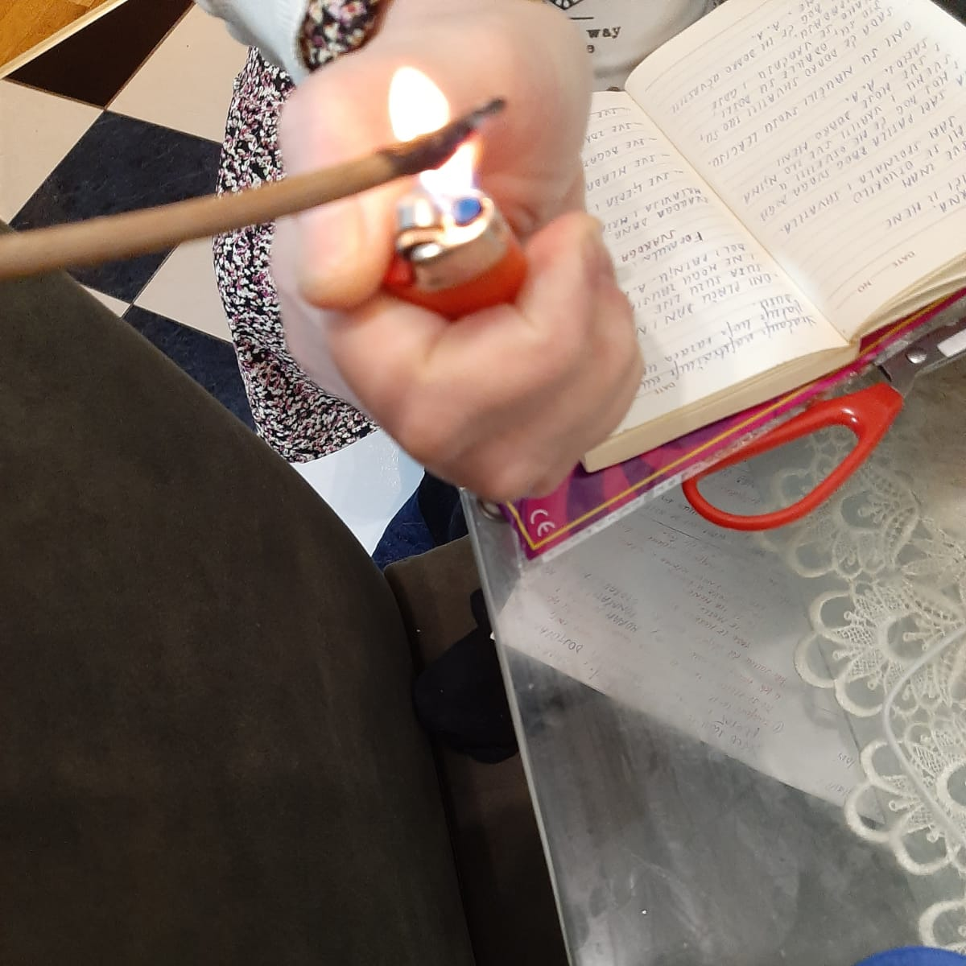
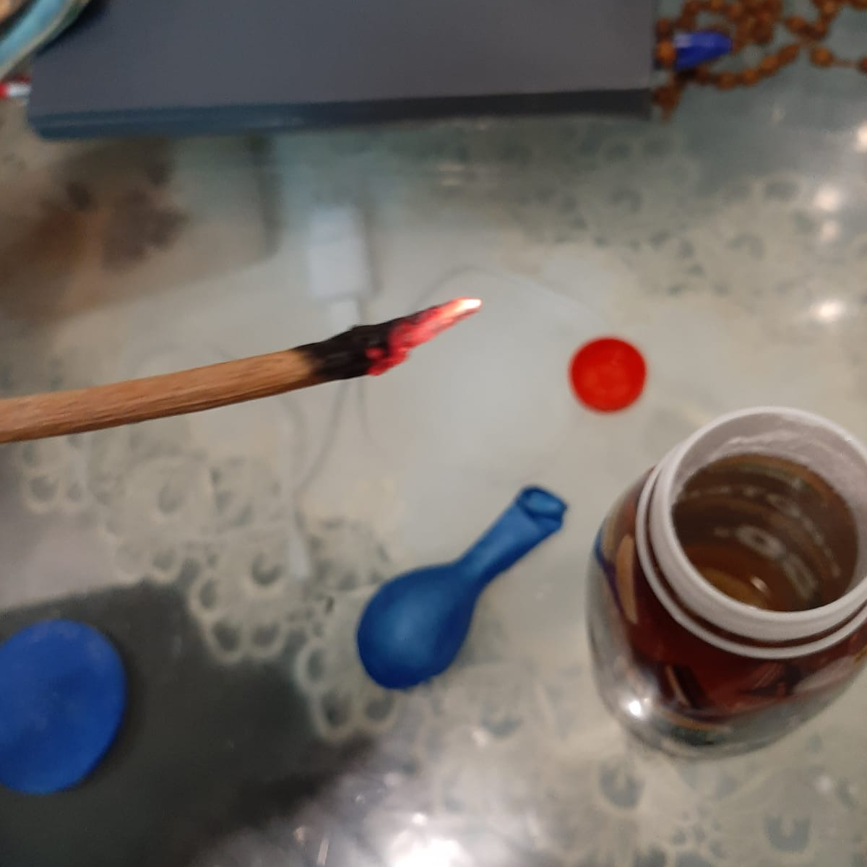
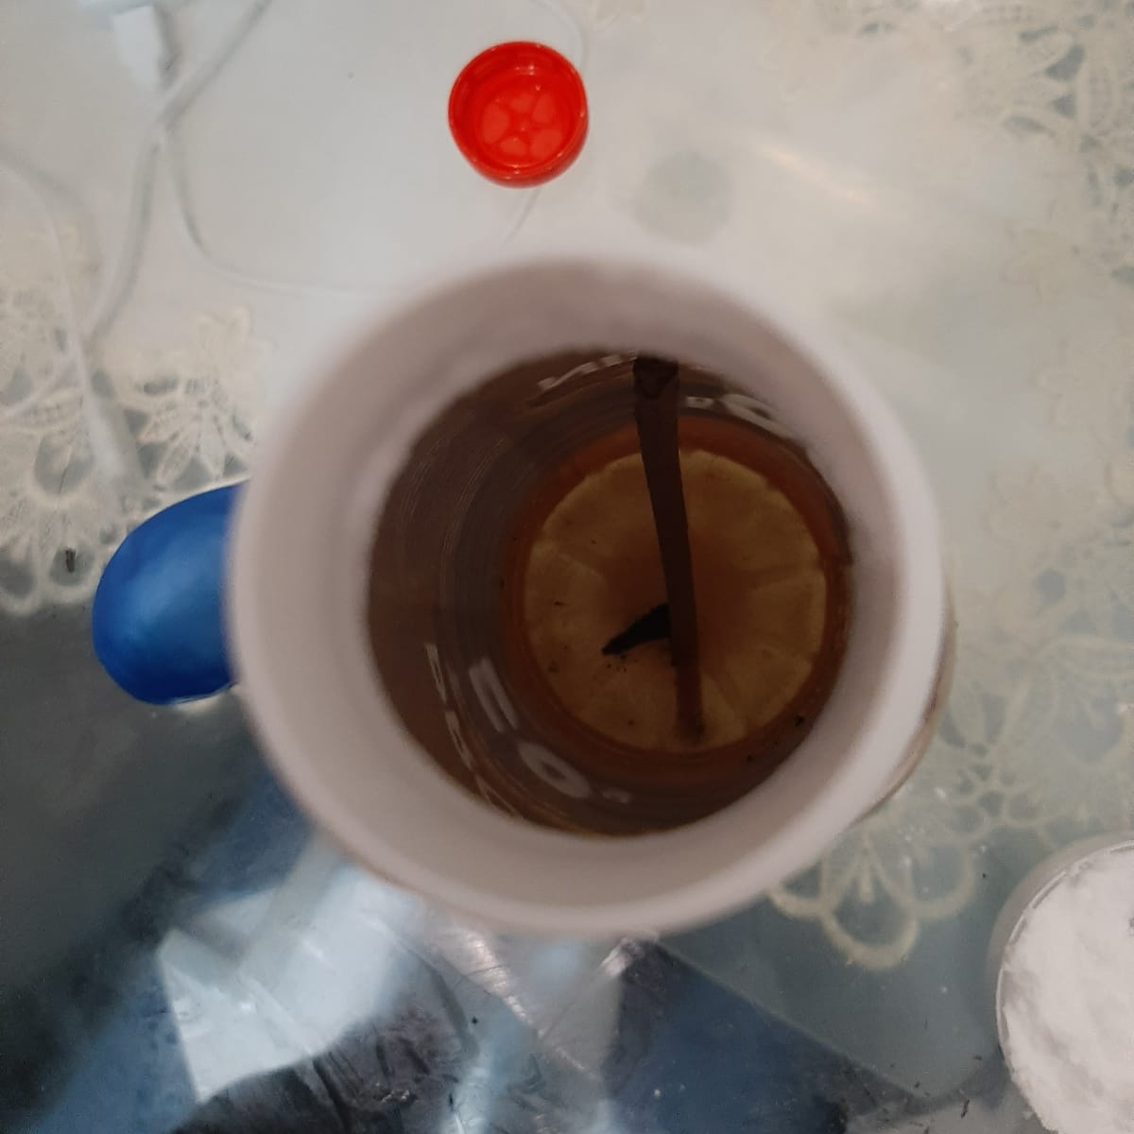
Zaključak
Uzela sam triješčicu i stavila sam je u bocu, pa se ugasila.
Spajanjem jabučnog octa i sode bikarbone oslobađa se plin (ugljikov dioksid).
Notes:
Ovo je Zaključak

Slide 6
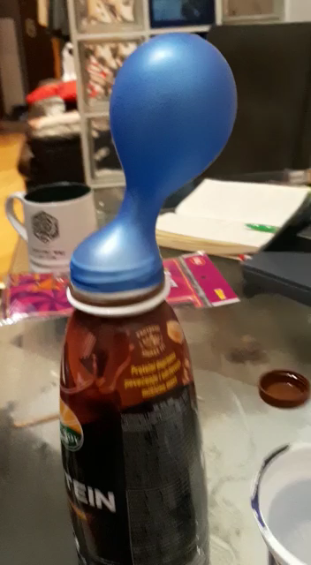
Cijeli proces –Voda se napuhuje od plina ugljikovog dioksida
Notes:
(Mama mi je rekla slučajno nešto)

Slide 7

Hvala na pozornosti!
Notes:
Hvala na pozornosti!

